Slide 1
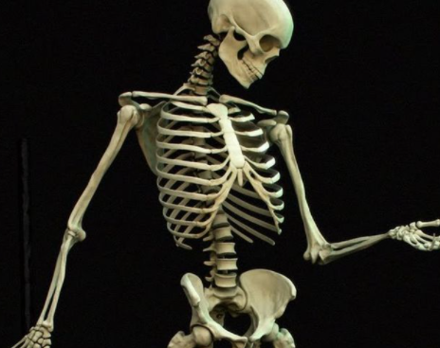
LE TISSU OSSEUX
1ère partie

Slide 2
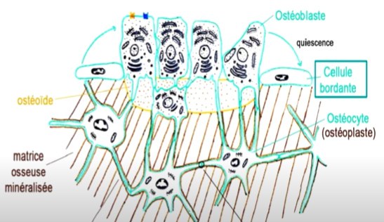
Tissu squelettique de SOUTIEN
MEC : solide, minéralisée, vascularisée
2 pop. Cellulaires :
  D’origine mésenchymateuse (ostéoblastes / ostéocytes)
  D’origine hématopoïétique (ostéoclastes)
Croissance par apposition de matrice
Aspect résultant d’un équilibre entre l’activité des 2 pop. Cellulaires

Slide 3
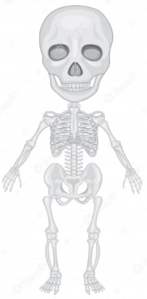
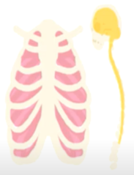
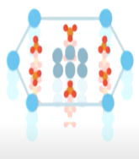
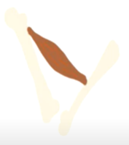
Les rôles du Tissu Osseux
Soutien
Mécanique
Protection
Métabolique

Slide 4
La MEC = Matrice osseuse
Solide
Minéralisée
Vascularisée

Slide 5
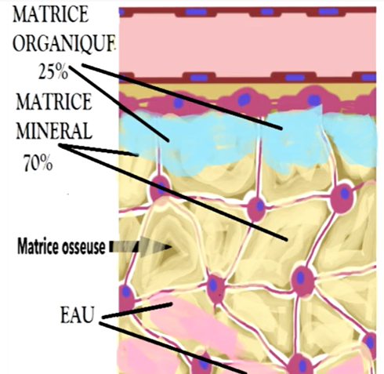
S’organise sous forme de travées : entourant les lacunes de TC vascularisée
Lacunes + volumineuses → Moelle osseuse
TO → - hydraté de l’organisme
2 composantes : organique et minérale

Slide 6
La composante organique (30%)
Collagène I ⬄ 95% de son poids sec
SF : GAGs + protéines peu abondantes → forte affinité pour sels de calcium
Glycoprotéines de structure + GF présents en faible qtt
  GF → communication entre les C osseuses + régulent leur activité biologique
  Glycoprotéines de structure : FIBRONECTINE et OSTEOPONTINE → liaison entre matrice et C
Protéines de minéralisation : OSTEOCALCINE et OSTEONECTINE → forte affinité avec sels de calciums

Slide 7
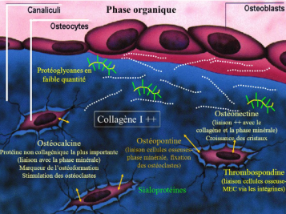

Slide 8
La composante minérale (70%)
Cristaux d’hydroxyapatite complexe de calcium et de phosphore
Les cristaux s’intercalent entre les fibres de collagène

Slide 9
LES CELLULES !!!!!!
2 pop cellulaires d’origines différentes !
D’origine Mésenchymateuse : OSTEOBLASTES et OSTEOCYTES → synthèse de la MEC
D’origine Hématopoïétique (ou monocytaire) : OSTEOCLASTES → destruction de la MEC
L’équilibre entre l’activité de ces C sont à l’origine de l’aspect de la matrice et de son renouvellement

Slide 10
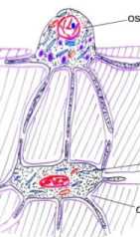
Les OstéoBlastes
Couche continue à la surface des travées
Au repos = cellules bordantes
Forme polyédrique, noyau ovalaire au pôle non sécréteur
Pôle sécréteur → fins et courts prolongements cytoplasmiques
  À l’extrémité des prolongements → jonctions com de type gap = com avec ostéoB voisins
Cytoplasme basophile : REG + appareil de Golgi
  Riche en mitochondries → stocke ions calcium et phosphore sous forme de vésicules matricielles

Slide 11
L’ostéoBlaste assure la synthèse et la minéralisation de la matrice osseuse !

Slide 12
Synthèse et minéralisation se font en 2 étapes :
1 – Synthèse de la composante organique (fibres conjonctives et SF)
La matrice non minéralisée est appelée bordure ostéoïde
2 – Minéralisation de la matrice
Dépôt de cristaux d’hydroxyapatite entre les fibres de collagène I
La minéralisation de la bordure ostéoïde emprisonne l’ostéoblaste qui se transforme en ostéocyte

Slide 13
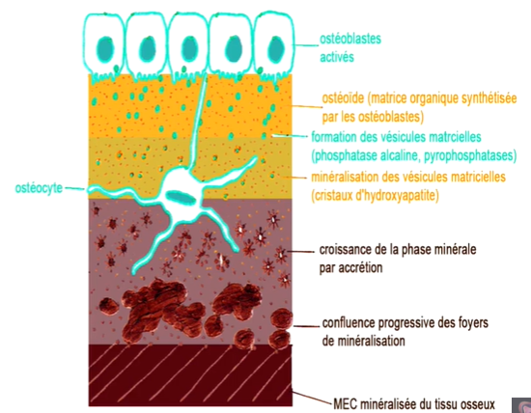

Slide 14

Les ostéocytes
= Etat de différenciation terminale des ostéoblastes
Cellules fusiformes à grands axes // à la surface osseuse enfermées dans ostéoPlastes
Ostéoplastes reliés entre eux par canalicules → fins prolongements cytoplasmiques des ostéocytes
Extrémités des prolongements → JC de type Gap = com avec ostéocytes voisins + ostéoB

Slide 15
Les ostéocytes ont 2 fonctions :
Harmonisation du remodelage osseux
Perception des variations de contraintes mécaniques sur le TO
Transmission de l’INFO aux ostéoB → augmentation de la synthèse de la matrice ou au contraire une augmentation de sa résorption par les ostéoclastes
Maintient de l’homéostasie phosphocalcique
Echanges permanents de calcium et de phosphore entre le sang et l’os

Slide 16
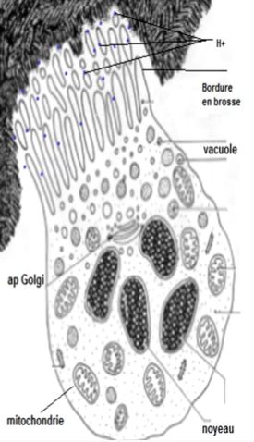
Les ostéoclastes
D’origine HÉMATOPOÏÉTIQUE !
Cellules mobiles à la surface des travées osseuses
Volumineuses C plurinucléées (10 à 15 noyaux en périf de la C)
Cytoplasme : mitochondries ++ lysosomes ++
Bordure en brosse constituée de microvillosités

Slide 17
Différentes manières de résorber la matrice
La pompe à protons
Diminution du pH → dissolution des cristaux d’hydroxyapatite
Les enzymes lysosomiales
→ Digestion des fibres de collagène et autres protéines de la matrice organique

Slide 18
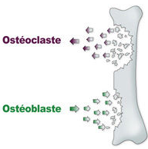
Le recrutement et l’activité des ostéoClastes sont contrôlés par les ostéoBlastes grâce à de multiples GF
→ COORDINATION entre synthèse et dégradation de la matrice osseuse

Slide 19
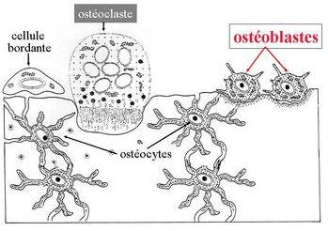




Exercice

Slide 20
Résolution

Slide 21
Le périoste
TC dense à la face externe des os SAUF au niveau des cartilages articulaires
Se poursuit par capsules articulaires et sert d’insertion aux tendons et aux ligaments
Se compose de 2 couches :
- Tendiniforme externe → TC dense fibreux, vascu ++
Nutrition de l’os sous jacent
Branches des artères périostiques pénètrent le TO
- Ostéogène interne → TC lâche, vascu ++
Nutrition de l’os sous jacent
C prolifèrent et se différencient en ostéoB
Croissance et réparation ++

Slide 22
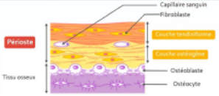

Slide 23
Variétés du TO
Tissu osseux réticulaire (primaire)
Non orienté
Peu minéralisé et transitoire
Ebauche des os
Adulte : uniquement au niveau de l’osselet de l’oreille
Tissu osseux lamellaire (secondaire)
Formation rapide
Très minéralisé
Orienté
Disposition des lamelles → tissus haversien et spongieux
Tissu haversien : partie externe des os, lamelles disposées de façon concentrique
Tissu spongieux : au centre des os, lamelles disposées en travées séparées par cavités contenant MO

Slide 24
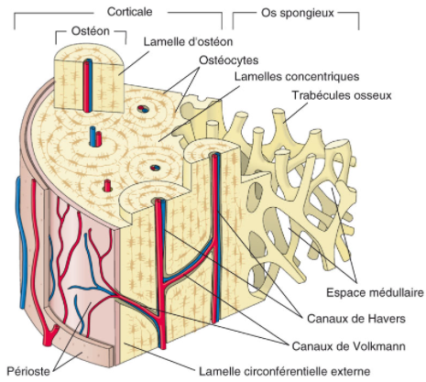
Le tissu osseux lamellaire

Slide 25
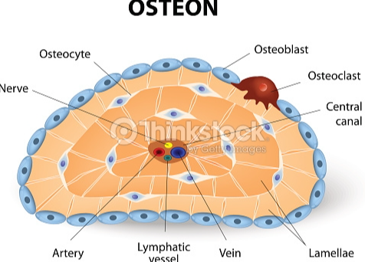

Slide 26
Tissus compacts et spongieux s’associent pour former 3 types d’os : longs, courts et plats

Slide 27
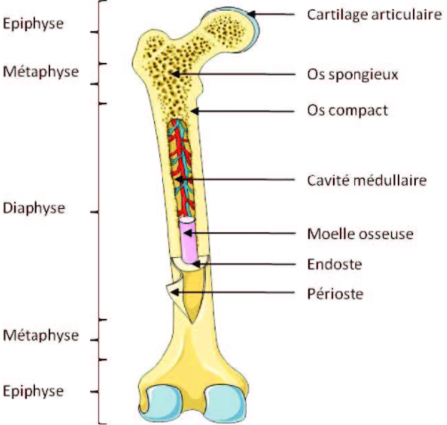
Les os longs
Médiane rétrécie = diaphyse
2 extrémités + ou – élargies = épiphyse
Toutes deux reliées par les métaphyses
Diaphyse : os compact, cavité médullaire centrale avec MO jaune
Métaphyses : TO spongieux entouré d’un TO compact prolongeant la corticale
Epiphyses : TO spongieux entouré de TO compact qui s’amincit pour se terminer au contact du cartilage articulaire
Chez l’enfant: épiphyses séparées des métaphyses par cartilage de conjugaison qui disparaîtront avec la croissance

Slide 28
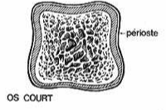
Les os courts
Tarse et carpe
Structure identique à celle des épiphyses des os longs : tissu spongieux entouré par une mince corticale d’os compact

Slide 29
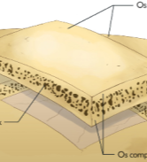
Les os plats
Côtes, boîte crânienne, scapula…
Os du crâne:
TO spongieux = diploé,
TO compact → Tables externe et interne

Slide 30
QCM TIME
1) A propos du tissu osseux, quelles sont les propositions exactes ?
A) La bordure ostéoïde correspond à une MEC non minéralisée.
B) Les ostéoclastes sont de volumineuses cellules plurinucléées d’origine hématopoïétique.
C) Le tissu osseux n’est pas vascularisé.
D) Le périoste recouvre la totalité de la surface des os.
E) Aucune des propositions n’est exacte.

Slide 31
QCM TIME
1) A propos du tissu osseux, quelles sont les propositions exactes ?
A) La bordure ostéoïde correspond à une MEC non minéralisée.
B) Les ostéoclastes sont de volumineuses cellules plurinucléées d’origine hématopoïétique.
C) Le tissu osseux n’est pas vascularisé. → Il est VASCULARISE !!!
D) Le périoste recouvre la totalité de la surface des os. → Pas au niveau des cartilages articulaires
E) Aucune des propositions n’est exacte.

Slide 32
QCM TIME
2) A propos du tissu osseux, quelles sont les propositions exactes ?
A) La couche ostéogène du périoste est peu vascularisée.
B) La résorption ostéoclastique de la composante organique de la matrice osseuse est assurée par
les enzymes lysosomiales.
C) L’ostéoblaste assure la synthèse et la minéralisation de la MEC.
D) Un ostéoblaste au repos est nommée cellule bordante.
E) Aucune des propositions n’est exacte.

Slide 33
QCM TIME
2) A propos du tissu osseux, quelles sont les propositions exactes ?
A) La couche ostéogène du périoste est peu vascularisée. → Elle est richement VASCU ++
B) La résorption ostéoclastique de la composante organique de la matrice osseuse est assurée par
les enzymes lysosomiales. → Mais n’oubliez pas qu’il y aussi les pompes à H+
C) L’ostéoblaste assure la synthèse et la minéralisation de la MEC.
D) Un ostéoblaste au repos est nommée cellule bordante.
E) Aucune des propositions n’est exacte.

